Slide 1
Muhamad Ilham Zakaria Text cleaning from hate and abusive tweets

Slide 2
Pendahuluan
Latar belakang : Hate speech dan abusive tweet masih banyak yang menggunakan Bahasa yang non formal sehingga bahasanya masih berantakan contohnya penggunaan besar kecil huruf, tanda baca yang mengganggu, dan kata kata alay lainnya.
Rumusan masalah:
Mengubah kata kata yang kotor menjadi lebih bagus atau bersih dengan menghilangkan huruf besar kecil dan simbol simbol lainnya.
Mengetahui banyaknya tweet yang termasuk dan tidak termasuk ke hate & abusive tweet, juga hate speech paling banyak berdasarkan kategori.
Tujuan masalah:
Untuk membersihkan kata kata yang kotor pada tweets
Untuk mengetahui banyaknya kata yang hate dan abusive dan mengetahui banyaknya hate speech berdasarkan kategorinya .

Slide 3
Metode penelitian
Deskripsi data
Data yang digunakan dalam penelitian ini adalah data sekunder di ambil dari Indonesian Abusive and Hate Speech Twitter Text | Kaggle yang berisi data:
Data tweets
Data abusive
Data kamus alay

Slide 4


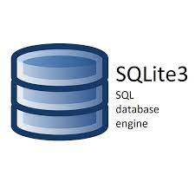
Tools yang digunakan
VSCode
Python
SQLite3

Slide 5
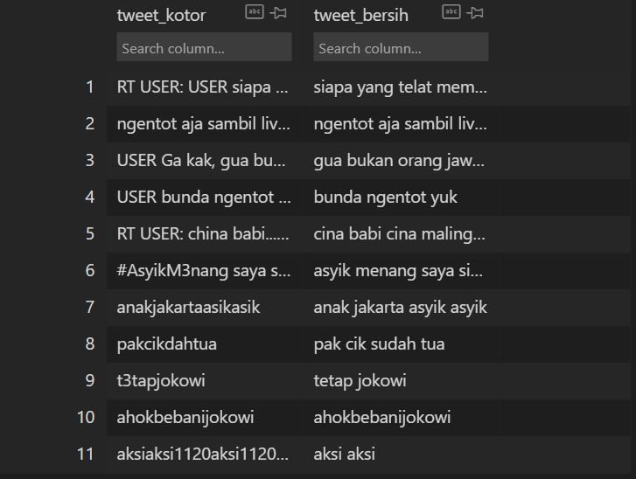
Analisis data
Pembuatan database menggunakan sqlite3
Di dalamnya terdapat tweets kotor dan tweets bersih

Slide 6
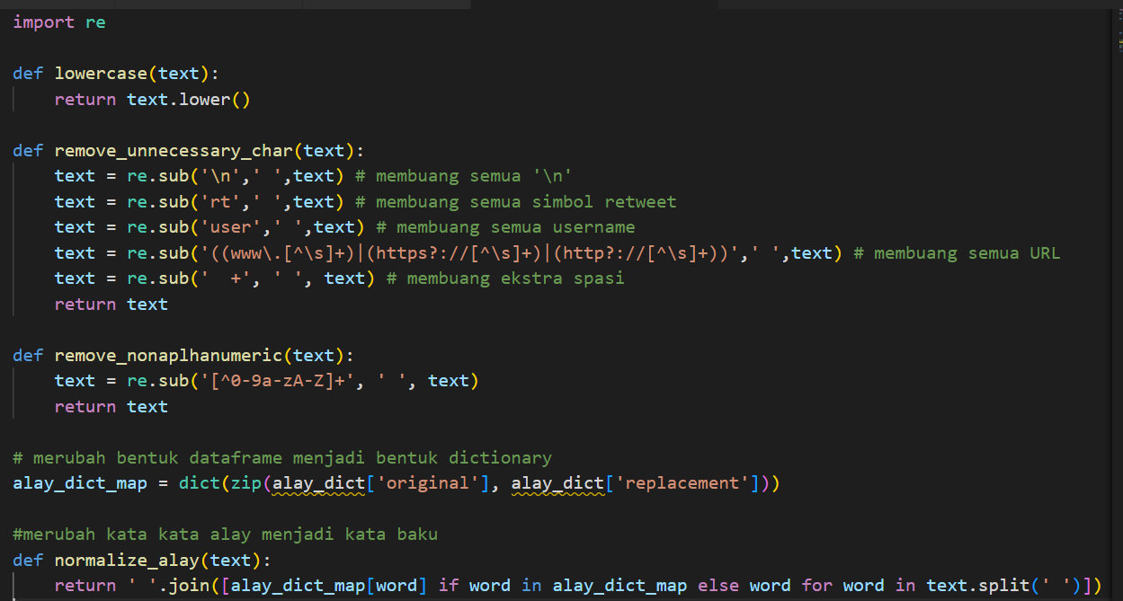
Cleaning text menggunakan RegEx

Slide 7
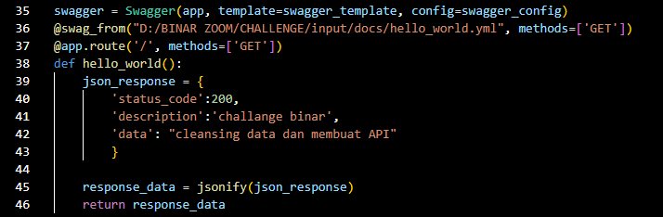
Membuat restful API swagger dengan 2 endpoint
API dengan halaman home menggunakan method GET

Slide 8
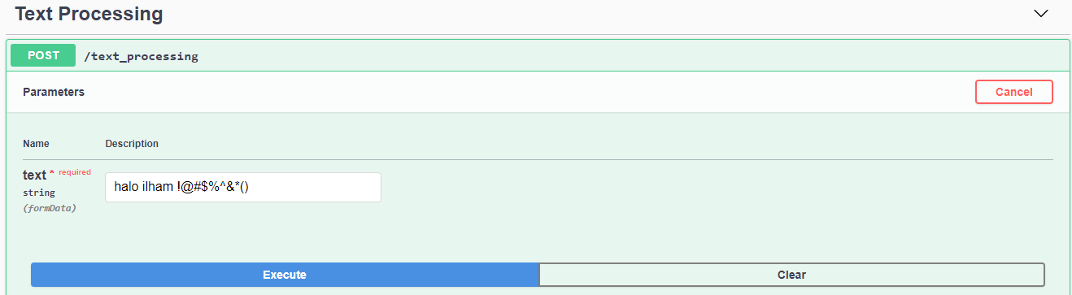
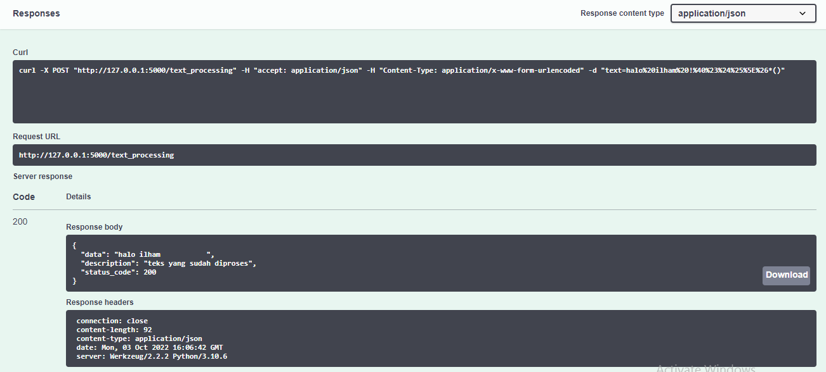
Endpoint
Text processing

Slide 9
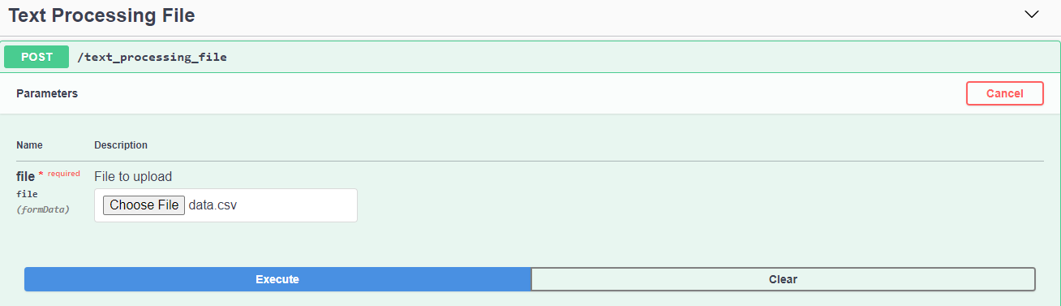
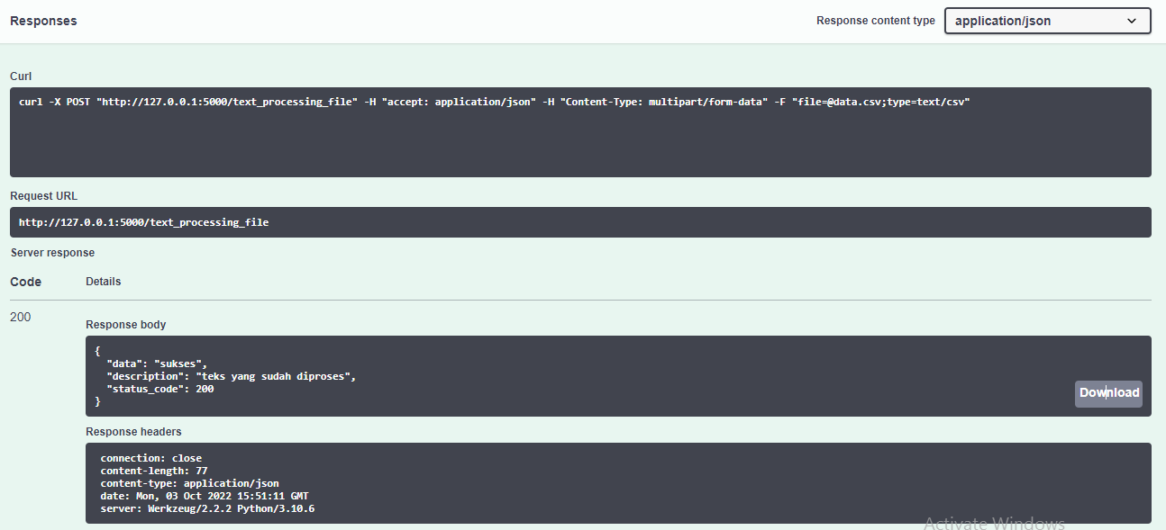
Text processing file

Slide 10
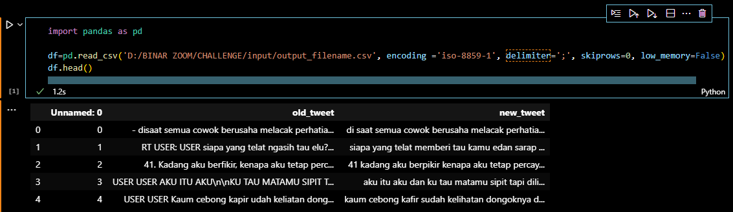
Hasil
1. cleansing text

Slide 11
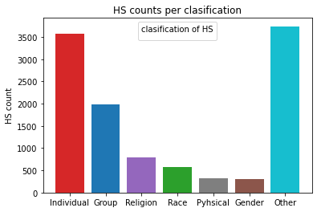
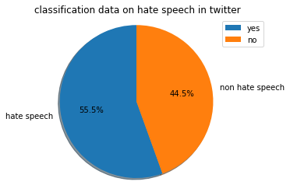
Visualisasi
Hate speech and abusive text dan yang bukan
Hate speech berdasarkan kategori

